Slide 1
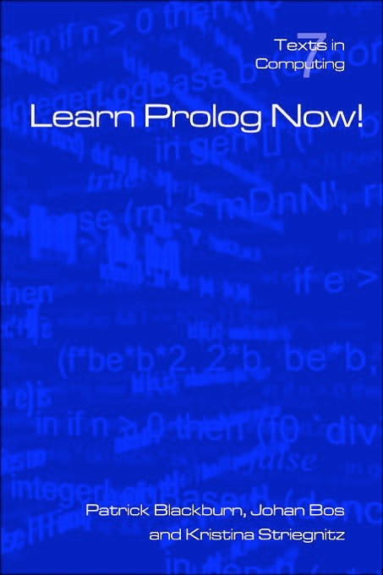
Paradigma Lógico
Baseado nos slides do livro
Learn Prolog Now!

Slide 2
Paradigma Lógico
• Teoria
Introdução ao Prolog
Fatos, Regras e consultas
Prolog Sintaxe
• Exercícios
Exercícios de LPN capítulo 1
Trabalho prático

Slide 3

SWI Prolog
• Interpretador Prolog disponível gratuitamente.
• Funciona com:
Linux,
Windows ou
Mac OS
• Há muitos mais interpretadores Prolog
• Nem todos tem conformidade com ISO ou livre

Slide 4
Objetivo desta apresentação(1/2)
• Dê alguns exemplos simples de programas Prolog
• Discutir as três construções básicas em Prolog:
Fatos
Regras
Consultas

Slide 5
Objetivo desta apresentação(2/2)
• Introduzir outros conceitos, tais como
o papel da lógica
unificação com a ajuda de variáveis
• Comece o estudo sistemático do Prolog, definindo:
Condições
átomos, e
variáveis

Slide 6
Prolog
• " Programação com Logica"
• Muito diferente de outras linguagens de programação
Declarativa(não processual)
Recursão(não “para” ou “enquanto” laços)
Relações(sem funções)
Unificação

Slide 7
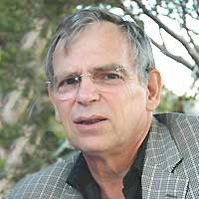
História da Prolog
primeiro interpretador Prolog pela
Alain Colmerauer e
Philippe Roussel
1 972
1 977
1980
1980/1990
2005

Slide 8
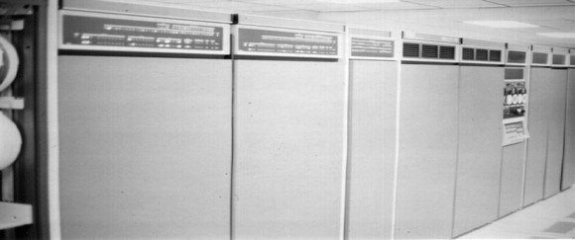
História da Prolog
implementação de compilador DEC10 por David HD Warren
1 972
1 977
1980
1980/1990
2005

Slide 9
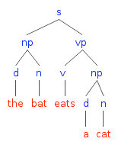
História da Prolog
Gramática de cláusulas definidas
implementação por
Pereira e Warren
1 972
1 977
1980
1980/1990
2005

Slide 10
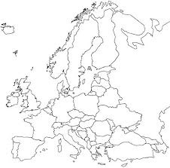

História da Prolog
Prolog cresce em popularidade, especialmente no Japão e na Europa
1 972
1 977
1980
1980/1990
2005

Slide 11
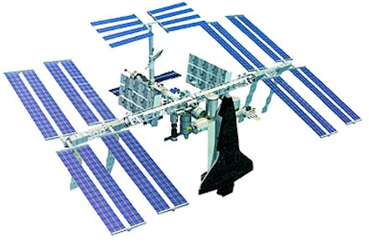
História da Prolog
Prolog usado para
programar interface de
linguagem natural na
Estação Espacial
Internacional da NASA
1 972
1 977
1980
1980/1990
2005

Slide 12
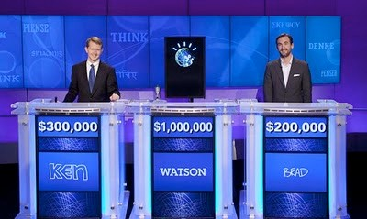
História da Prolog
Peças de Watson QA,
supercomputador da
IBM, foram codificadas
em Prolog
1 972
1 977
1980
1980/1990
2011

Slide 13
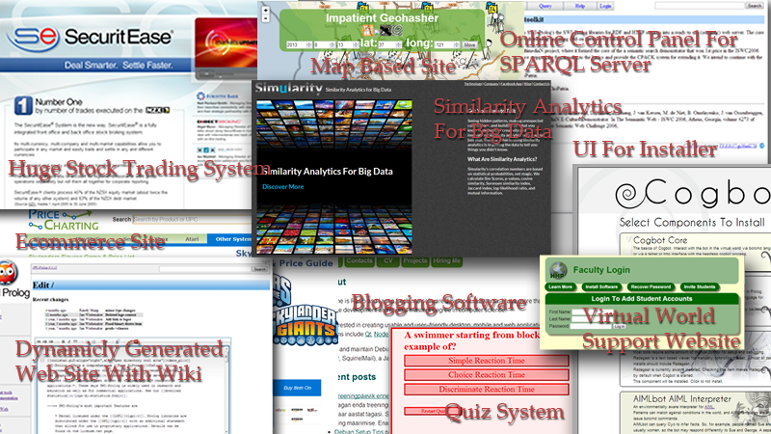
Prolog e Aplicações Web
• programas Prolog são muitas vezes menores
• pequenez incentiva código bem escrito
• portanto, mais fácil de manter
Fonte:
http://www.pathwayslms.com/swipltuts/

Slide 14
Idéia básica do Prolog
• Descrever a situação de interesse
Declara/cria uma base de Conhecimento
• Faça uma pergunta
• Prolog:
logicamente deduz novos fatos sobre a situação que nós descrevemos
retorna essas deduções como respostas

Slide 15
Consequências
• Pense declarativa, não de maneira imperativa
Desafiador
Exige uma mentalidade diferente
• Linguagem de alto nível
Não tão eficiente quanto, digamos, C
Bom para prototipagem rápida
Útil em muitas aplicações de IA (representação do conhecimento, inferência)

Slide 16
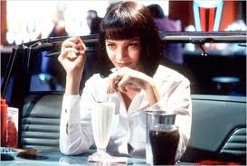
Base de Conhecimento 1
mulher(mia).
mulher(jody).
mulher(yolanda).
tocaGuitarra(jody).
festa.

Slide 17
Base de Conhecimento 1
mulher(mia).
mulher(jody). mulher(yolanda).
tocaGuitarra(jody).
festa.
? - mulher(mia).
sim
? - tocaGuitarra(jody).
sim
? - tocaGuitarra(mia).
não

Slide 18
Base de Conhecimento 1
mulher(mia).
mulher(jody).
mulher(yolanda).
tocaGuitarra(jody).
festa.
? - tatuada(jody).
ERROR: Undefined procedure: tatuada/1 (DWIM could not correct goal)
? -

Slide 19
Base de Conhecimento 1
mulher(mia).
mulher(jody).
mulher(yolanda).
tocaGuitarra(jody).
festa.
?- festa. sim
?-

Slide 20

Base de Conhecimento dois
feliz(yolanda).
fato
escutaMusica(mia).
fato
regra
escutaMusica(yolanda):- feliz(yolanda).
tocaGuitarra(mia):- escutaMusica(mia).
tocaGuitarra(yolanda):- escutaMusica(yolanda).
regra
regra

Slide 21
Base de Conhecimento dois
feliz(yolanda). escutaMusica(mia).
escutaMusica(yolanda):- feliz(yolanda).
tocaGuitarra(mia):- escutaMusica(mia).
tocaGuitarra(yolanda):- escutaMusica(yolanda).
cabeça
corpo

Slide 22
Base de Conhecimento dois
feliz(yolanda).
escutaMusica(mia).
escutaMusica(yolanda):- feliz(yolanda).
tocaGuitarra(mia):- escutaMusica(mia).
tocaGuitarra(yolanda):- escutaMusica(yolanda).
? - tocaGuitarra(mia).
sim
? - tocaGuitarra(yolanda).
sim

Slide 23
cláusulas
feliz(yolanda).
escutaMusica(mia).
escutaMusica(yolanda):- feliz(yolanda).
tocaGuitarra(mia):- escutaMusica(mia).
tocaGuitarra(yolanda):- escutaMusica(yolanda).
Há cinco cláusulas nesta base de conhecimento: dois fatos, e três regras.
O fim de uma cláusula é marcado com um ponto final.

Slide 24
predicados
feliz(yolanda).
escutaMusica(mia).
escutaMusica(yolanda):- feliz(yolanda).
tocaGuitarra(mia):- escutaMusica(mia).
tocaGuitarra(yolanda):- escutaMusica(yolanda).
Há três predicados nesta base de conhecimento:
feliz, escutaMusica e tocaGuitarra

Slide 25

Base de Conhecimento 3
feliz(vincent). escutaMusica(butch).
tocaGuitarra(vincent):- escutaMusica(vincent), feliz(vincent).
tocaGuitarra(butch):- feliz(butch).
tocaGuitarra(butch):- escutaMusica(butch).

Slide 26
expressando Conjunção
feliz(vincent). escutaMusica(butch).
tocaGuitarra(vincent):- escutaMusica(vincent), feliz(vincent).
tocaGuitarra(butch):- feliz(butch).
tocaGuitarra(butch):- escutaMusica(butch).
A vírgula “," expressa conjunção em Prolog(ou seja AND)

Slide 27
Base de Conhecimento 3
feliz(vincent). escutaMusica(butch).
tocaGuitarra(vincent):- escutaMusica(vincent), feliz(vincent).
tocaGuitarra(butch):- feliz(butch).
tocaGuitarra(butch):- escutaMusica(butch).
? - tocaGuitarra(vincent).
não
?-

Slide 28
Base de Conhecimento 3
feliz(vincent). escutaMusica(butch).
tocaGuitarra(vincent):- escutaMusica(vincent), feliz(vincent).
tocaGuitarra(butch):- feliz(butch).
tocaGuitarra(butch):- escutaMusica(butch).
? - tocaGuitarra(butch).
sim
?-

Slide 29
expressando disjunção (ou)
feliz(vincent). escutaMusica(butch).
tocaGuitarra(vincent):- escutaMusica(vincent), feliz(vincent).
tocaGuitarra(butch):- feliz(butch).
tocaGuitarra(butch):- escutaMusica(butch).
feliz(vincent). escutaMusica(butch).
tocaGuitarra(vincent):- escutaMusica(vincent), feliz(vincent).
tocaGuitarra(butch):- feliz(butch); escutaMusica(butch).

Slide 30
Prolog e Lógica
• Claramente, Prolog tem algo a ver com a lógica
 | Prolog | Logica
Implicação | A:- B | B implica em A
Conjunção | A,B | A ∧ B (E ou AND)
Disjunção | A;B | A ∨ B (OU ou OR)
• Uso de inferência (modus ponens)
• Negação: /+

Slide 31

Base de Conhecimento 4
mulher(mia).
mulher(jody).
mulher(yolanda).
ama(vincent, mia).
amores(marsellus, mia).
amores(pumpkin, honey_bunny).
amores(honey_bunny, pumpkin).

Slide 32
instanciação variável
mulher(mia).
mulher(jody).
mulher(yolanda).
ama(vincent, mia).
amores(marsellus, mia).
amores(pumpkin, honey_bunny).
amores(honey_bunny, pumpkin).
? - mulher(X).
X = mia

Slide 33
Pedindo Alternativas com ;
mulher(mia).
mulher(jody).
mulher(yolanda).
ama(vincent, mia).
amores(marsellus, mia).
amores(pumpkin, honey_bunny).
amores(honey_bunny, pumpkin).
? - mulher(X).
X = mia;
X = jody;
X = yolanda;
não

Slide 34
Base de Conhecimento 4
mulher(mia).
mulher(jody).
mulher(yolanda).
ama(vincent, mia).
amores(marsellus, mia).
amores(pumpkin, honey_bunny).
amores(honey_bunny, pumpkin).
? - amores(marsellus, X), mulher(X).
X = mia
Sim
? -

Slide 35
Base de Conhecimento 4
mulher(mia).
mulher(jody).
mulher(yolanda).
amores(vincent, mia).
amores(marsellus, mia).
amores(pumpkin, honey_bunny).
amores(honey_bunny, pumpkin).
? - amores(pumpkin, X), mulher(X).
não
?-

Slide 36

Base de Conhecimento 5
amores(vincent, mia).
amores(marsellus, mia).
amores(pumpkin, honey_bunny).
amores(honey_bunny, pumpkin).
ciumento(X, Y):- amores(X, Z), amores(Y, Z).

Slide 37
Base de Conhecimento 5
amores(vincent, mia).
amores(marsellus, mia).
amores(pumpkin, honey_bunny).
amores(honey_bunny, pumpkin).
ciumento(X, Y):- amores(X, Z), amores(Y, Z).
? - ciumento(marsellus, W).
W = vincent
? -

Slide 38
Sintaxe de Prolog
• Q: O que exatamente são fatos, regras e
consultas construído a partir de?
• A: termos Prolog

Slide 39

termos Prolog
Condições
Termos simples
Termos complexos
constantes
variáveis
Átomos
Números

Slide 40
átomos
• Uma sequência de caracteres de letras maiúsculas, letras minúsculas, dígitos ou sublinhado, começando com uma letra minúscula
- • Exemplos: butch, big_kahuna_burger, tocarGuitarra

Slide 41
átomos
• Uma sequência de caracteres de letras maiúsculas, letras minúsculas, dígitos ou sublinhado, começando com uma letra minúscula
- • Exemplos: butch, big_kahuna_burger, tocaGuitarra
• Uma sequência arbitrária de caracteres entre aspas
- • Exemplos:
'vincent', 'Cinco agitação dólar', '@ $%'

Slide 42
átomos
• Uma sequência de caracteres de letras maiúsculas, letras minúsculas, dígitos ou sublinhado, começando com uma letra minúscula
- • Exemplos: butch, big_kahuna_burger, tocaGuitarra
• Uma sequência arbitrária de caracteres entre aspas
- • Exemplos:
'vincent', 'Cinco agitação dólar', '@ $%'
• Uma sequência de caracteres especiais
- • Exemplos: :, ; .:-

Slide 43
Números
• integer:
12, -34, 22342
• float:
34573.3234, 0.3435

Slide 44
variáveis
• Uma sequência de caracteres de letras maiúsculas, letras minúsculas, dígitos, ou sublinhado, começando com qualquer uma letra maiúscula ou um sublinhado
• Exemplos:
X, Y, Variavel, Vincent, _tag

Slide 45
Termos complexos
• Átomos, números e variáveis são blocos de construção para termos complexos
• Termos complexos são construídas a partir de um
funtor diretamente seguida por uma sequência de argumento
Argumentos são colocados entre parênteses, separados por vírgulas
O functor deve ser um átomo

Slide 46
Exemplos de termos complexos
• Exemplos temos visto antes:
tocaGuitarra(jody)
ama(vincent, mia)
ciumento(marsellus, W)
•

Slide 47
Aridade
• O número de argumentos um termo complexo tem é chamada de aridade
• Exemplos:
mulher(mia)
ama(vincent, mia)
pai(pai(butch))
é um termo com 1 aridade
tem aridade 2
aridade 1

Slide 48
Aridade é importante
• Você pode definir dois predicados com a mesma functor mas com aridade diferente
• Prolog iria tratar isso como dois predicados diferentes!
• Na documentação Prolog, aridade de um predicado é geralmente indicada com o sufixo "/" seguido de um número para indicar a aridade
• Lembra um pouco sobrecarga da Orientacao a Objetos

Slide 49
Exemplo de aridade
feliz(yolanda). escutaMusica(mia).
escutaMusica(yolanda):- feliz(yolanda).
tocaGuitarra(mia):- escutaMusica(mia).
tocaGuitarra(yolanda):- escutaMusica(yolanda).
• Isto define base de conhecimento
feliz / 1
escutaMusica / 1
tocaGuitarra / 1

Slide 50
Objetivo deste capítulo
• Discutir unificação em Prolog
• Explicar a Estratégia de pesquisa do Prolog
Prolog deduz novas informações a partir de fatos e regras, utilizando modus ponens.
A ser abordado em Inteligência Artificial
© Patrick Blackburn, Johan Bos & Kristina Striegnitz

Slide 51
Unificação
• Considere a seguinte base de conhecimento
mulher(mia).
mulher(jody).
mulher(yolanda).
amores(vincent, mia).
amores(marsellus, mia).
amores(pumpkin, honey_bunny).
amores(honey_bunny, pumpkin).
ciumento(X, Y):- amores(X, Z), amores(Y, Z).
© Patrick Blackburn, Johan Bos & Kristina Striegnitz

Slide 52
Unificação
• Exemplo de unificação
mulher(X)
com
mulher(mia)
instanciará a variável X com o átomo mia.
© Patrick Blackburn, Johan Bos & Kristina Striegnitz

Slide 53
Unificação
• Definição - dois termos unificam, se:
• se eles são o mesmo termo, ou
• se eles contêm variáveis que podem ser uniformemente instanciadas com termos de tal maneira que os termos resultantes são iguais
© Patrick Blackburn, Johan Bos & Kristina Striegnitz

Slide 54
Unificação
Isso significa que:
• mia e mia unificam
• 42 e 42 unificam
• mulher(mia) e mulher(mia) unificam
© Patrick Blackburn, Johan Bos & Kristina Striegnitz

Slide 55
Unificação
• Isso significa que:
• mia e mia unificam
• 42 e 42 unificam
• mulher(mia) e mulher(mia) unificam
• Isto também significa que:
• vincent e mia não unificam
• mulher(mia) e mulher(jody) não unificam
© Patrick Blackburn, Johan Bos & Kristina Striegnitz

Slide 56
Unificação
• E sobre os termos:
• mia e X
• mulher(Z) e mulher(mia)
• amores(mia, X) e amores(X, vincent)
© Patrick Blackburn, Johan Bos & Kristina Striegnitz

Slide 57
Instanciações
• Quando Prolog unifica dois termos, ele tenta executar todas combinações de instanciação necessárias, de modo que os termos sejam iguais depois usando toda a base de conhecimento e as regras aplicáveis disponíveis
Assemelha-se ao raciocínio lógico humano
Busca meios para provar uma teoria usando seu conhecimento
Isso faz com que a unificação de um mecanismo de programação muito poderoso
© Patrick Blackburn, Johan Bos & Kristina Striegnitz

Slide 58
Definição 1/3
1. Se T1 e T2 são constantes, então
T1 e T2 unificam se eles são o mesmo átomo, ou o mesmo número
© Patrick Blackburn, Johan Bos & Kristina Striegnitz

Slide 59
Definição revista 2/3
Se T1 e T2 são constantes, então
T1 e T2 unificam se eles são o mesmo átomo, ou o mesmo número
Se T1 é uma variável e T2 representa qualquer tipo de termo, então
T1 e T2 unificam e T1 é instanciado para T2
(e vice versa)
© Patrick Blackburn, Johan Bos & Kristina Striegnitz

Slide 60
Definição revista 3/3
Se T1 e T2 são constantes, então
T1 e T2 unificam se eles são o mesmo átomo, ou o mesmo número
Se T1 é uma variável e T2 representa qualquer tipo de termo, então
T1 e T2 unificam e T1 é instanciado para T2
(e vice versa)
Se T1 e T2 são termos complexos, em seguida, eles unificam se:
Eles têm o mesmo funtor e aridade, e
todos os seus argumentos correspondentes unificam e
as instâncias variáveis são compatíveis.
© Patrick Blackburn, Johan Bos & Kristina Striegnitz

Slide 61
Exemplo com termos complexos
? - k(s(g), Y) = k(X, t(k)).
X = s(g)
Y = t(k)
? -
© Patrick Blackburn, Johan Bos & Kristina Striegnitz

Slide 62

Programação com Unificação
vertical(linha(ponto(X, _), ponto(X, _))).
horizontal(linha(ponto(_, Y), ponto(_, Y))).

Slide 63
Programação com Unificação
vertical(linha(ponto(X, _), ponto(X, _))).
horizontal(linha(ponto(_, Y), ponto(_, Y))).
© Patrick Blackburn, Johan Bos & Kristina Striegnitz
? - vertical(linha(ponto(1,1), ponto(1,3))).
true.
?-

Slide 64
Programação com Unificação
vertical(linha(ponto(X, _), ponto(X, _))).
horizontal(linha(ponto(_, Y), ponto(_, Y))).
? - vertical(linha(ponto(1,1), ponto(1,3))).
true.
? - vertical(linha(ponto(1,1), ponto(3,2))).
false.
?-
© Patrick Blackburn, Johan Bos & Kristina Striegnitz

Slide 65
Programação com Unificação
vertical(linha(ponto(X, _), ponto(X, _))).
horizontal(linha(ponto(_, Y), ponto(_, Y))).
© Patrick Blackburn, Johan Bos & Kristina Striegnitz
? - horizontal(linha(ponto(1,1), ponto(1, Y))).
Y = 1;
false.
?-

Slide 66
Programação com Unificação
vertical(linha(ponto(X, _), ponto(X, _))).
horizontal(linha(ponto(_, Y), ponto(_, Y))).
? - horizontal(linha(ponto(2,3), Ponto)).
Ponto = ponto(_554,3);
false.
?-
© Patrick Blackburn, Johan Bos & Kristina Striegnitz

Slide 67

Exercícios com Unificação
© Patrick Blackburn, Johan Bos & Kristina Striegnitz

Slide 68
Exercício 2.1
Qual dos seguintes pares de termos unificam? Se necessário, dar as instâncias de variáveis que levam a unificação bem sucedida.
pão = pão
'Pão' = pão
'pão' = pão
Pão = pão
pão = salsicha
alimentos(pão) = pão
alimentos(pão) = X
© Patrick Blackburn, Johan Bos & Kristina Striegnitz

Slide 69
Exercício 2.1
8. alimentar(X) = comida(pão)
9. alimentos(pão, X) = comida(Y, salsicha)
10. alimentos(pão, X, cerveja) = comida(Y, salsicha, X)
11.alimentos(pão, X, cerveja) = comida(Y, kahuna_burger)
12.comida(X) = X
13.refeição(alimentos(pão), bebidas(cerveja)) = refeição(X, Y)
14.refeição(alimentos(pão), X) = refeição(X, bebida(cerveja))
© Patrick Blackburn, Johan Bos & Kristina Striegnitz

Slide 70
Exercício 2.2
Estamos trabalhando com a seguinte base de conhecimento:
house_elf(dobby).
bruxa(hermione).
bruxa('McGonagall').
bruxa(rita_skeeter).
assistente(harry).
magica(X):-house_elf(X).
magica(X):-bruxa(X).
magica(X):-assistente(X).
Qual das seguintes consultas estão satisfeitas?
-? magica(house_elf).
-? assistente(harry).
-? magica(assistente).
-? magica( 'McGonagall').
-? magica(Hermione).
© Patrick Blackburn, Johan Bos & Kristina Striegnitz

